Slide 1
Презентация по пожарной безопасности
Воспитатель Выдра М.В.
2023г.

Slide 3
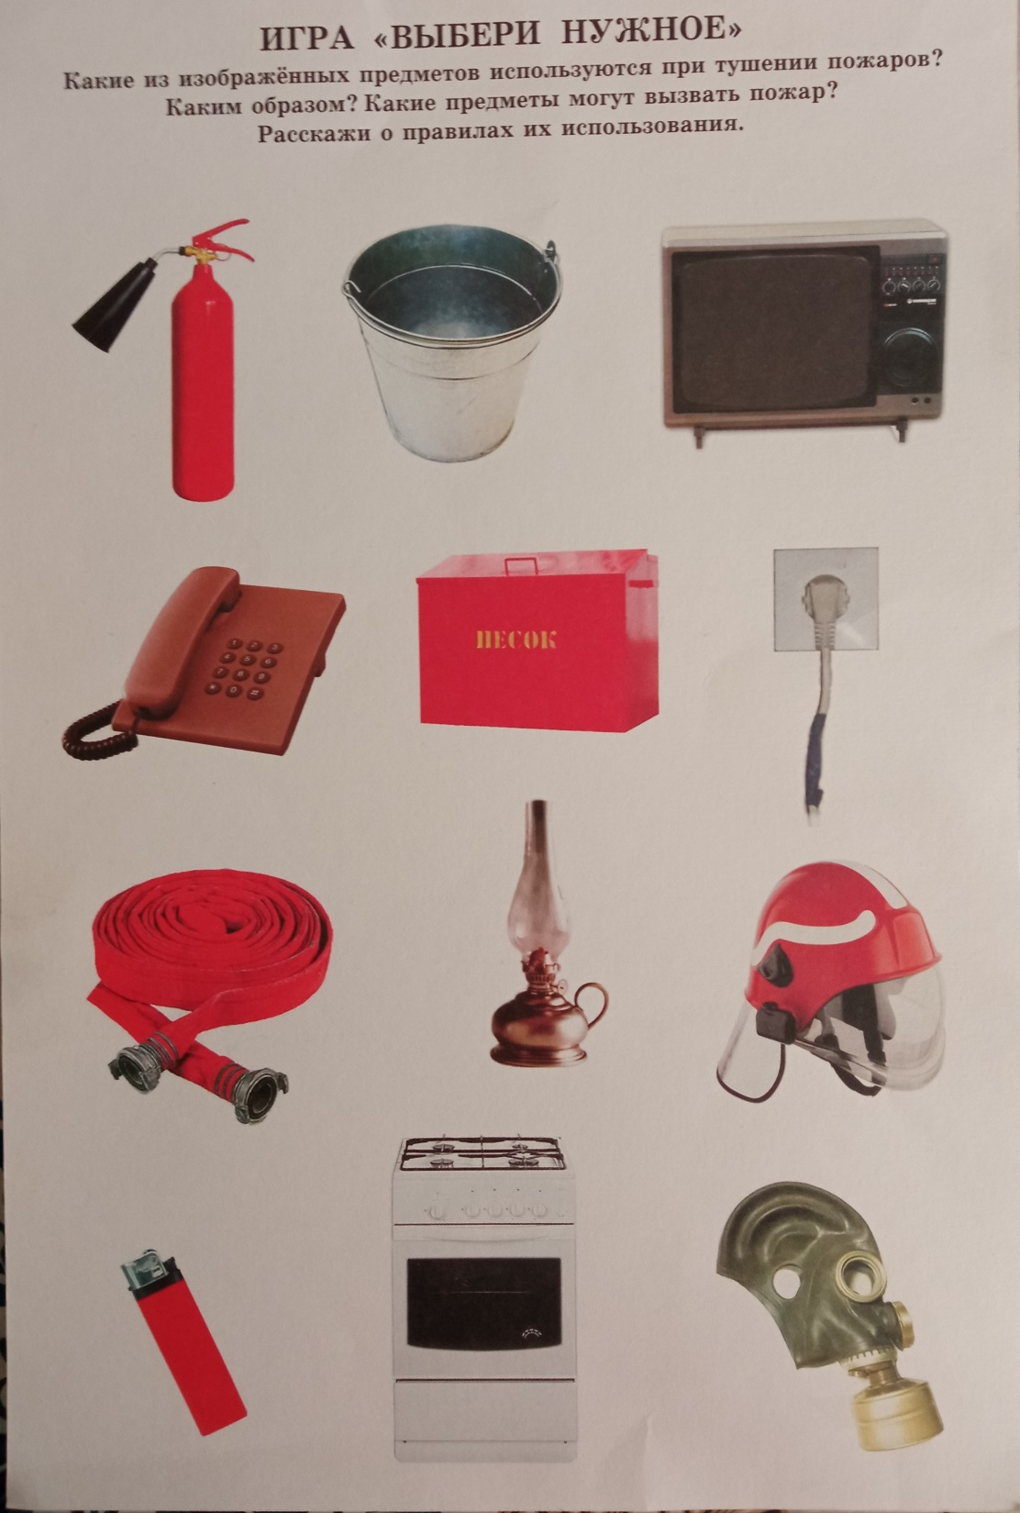
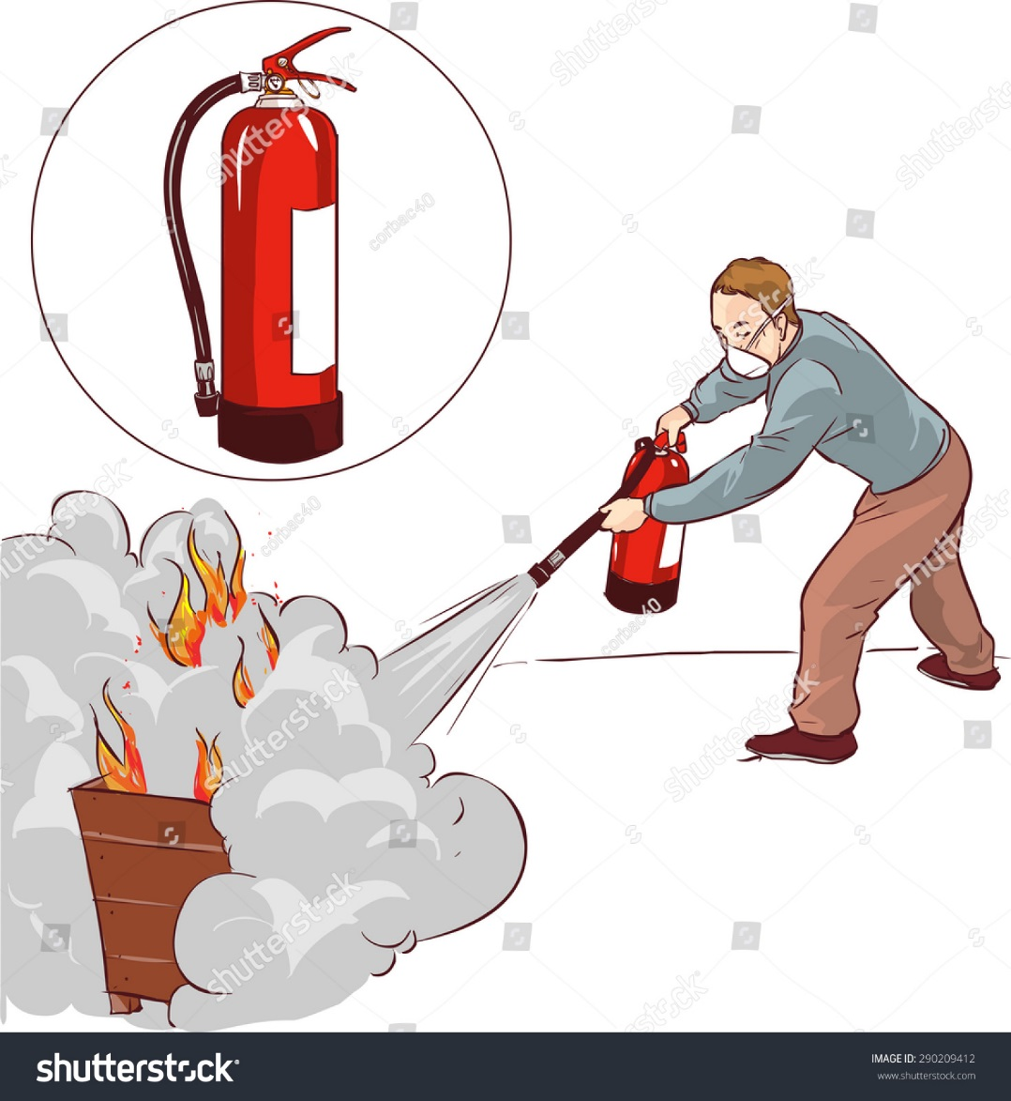

Slide 4
Пожарный

